Slide 2
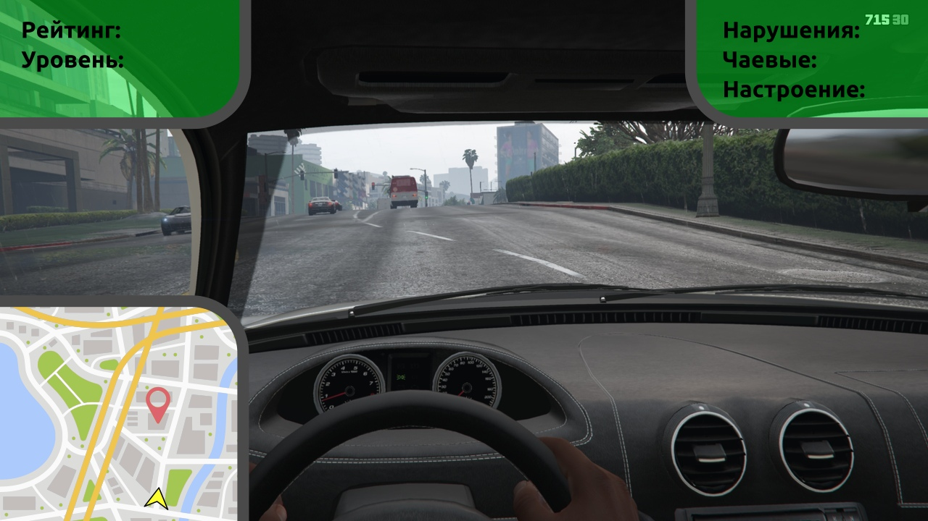
Симулятор вождения для изучения ПДД

Slide 3
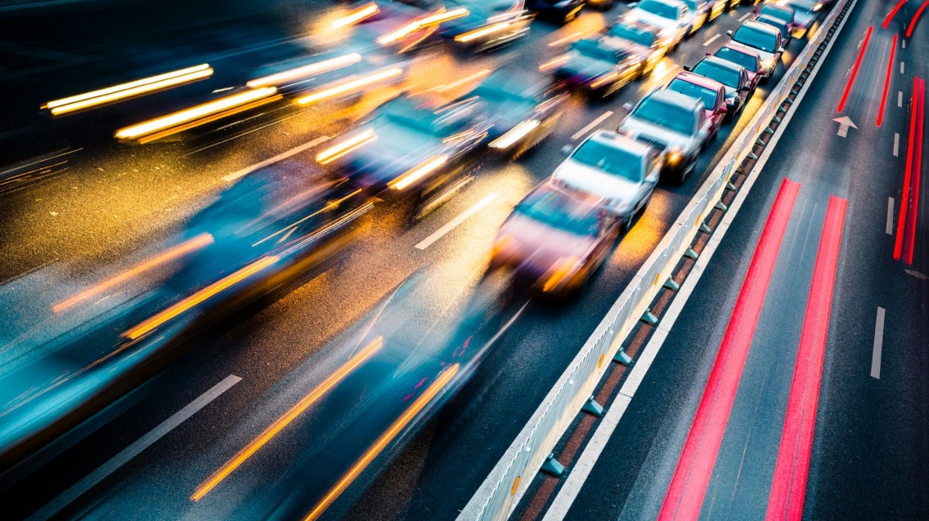
Проблема
Знание ПДД – неотъемлемая часть навыков любого успешного человека. Сегодня уже не встретишь человека, которому не доводилось бы управлять транспортным средством.

Slide 4
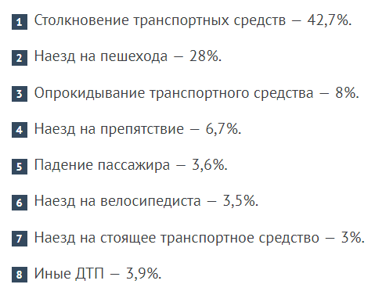
Статистика ДТП в России за прошлый год
По статистике большинство аварий произошло по вине водителей.
Причины нарушений следующие: низкий уровень знаний ПДД, отсутствие опыта вождения в различных сложных ситуациях

Slide 5
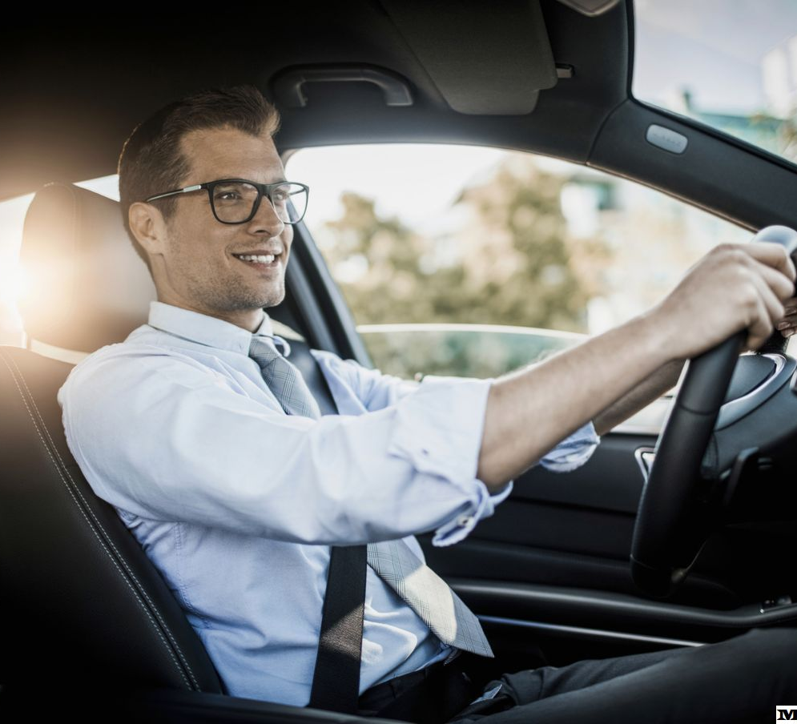
Цель проекта
Привнести интерес в процесс изучения правил ПДД и подготовить человека к вождению транспортного средства в разных ситуациях. Повысить качество вождения среди населения в России.

Slide 6
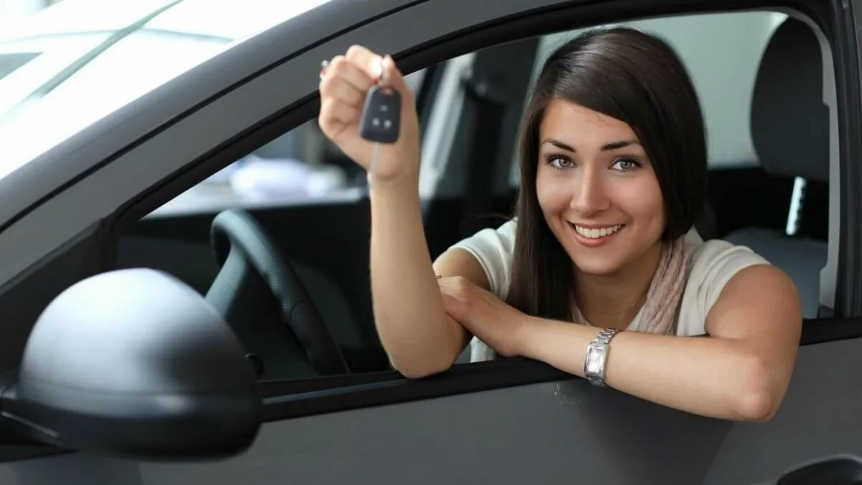
Целевая аудитория
Люди, желающие получить права, а также любители игр.

Slide 7
Концепт проекта
Симулятор такси в VR с онлайн режимом и рейтинговой системой.
Игроку предстоит выполнять заказы быстрее других игроков, при этом стараясь не нарушать правила дорожного движения.

Slide 8
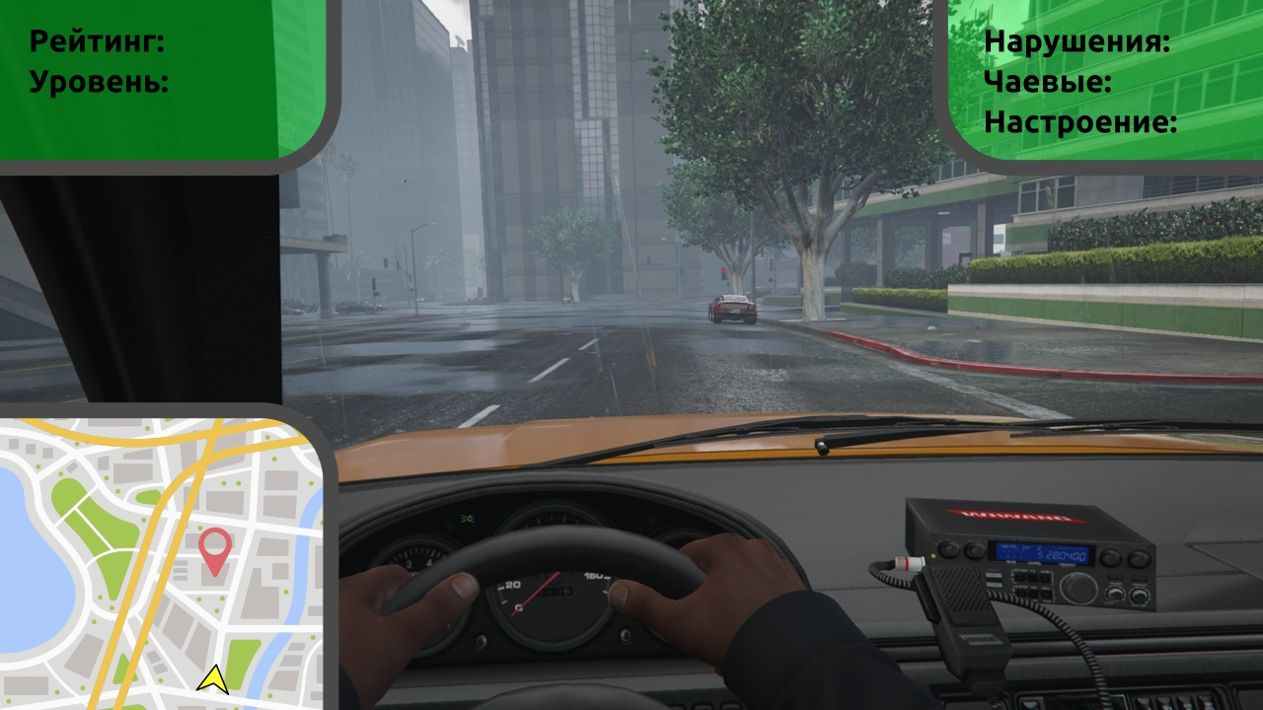

Slide 9
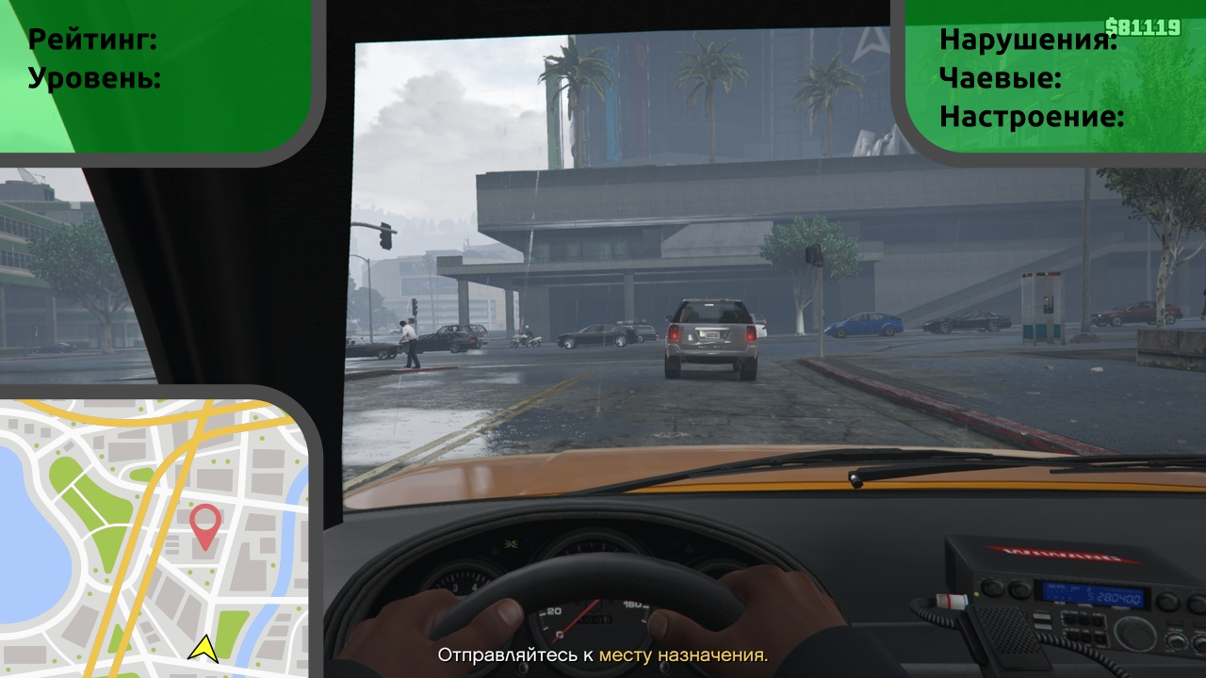

Slide 10
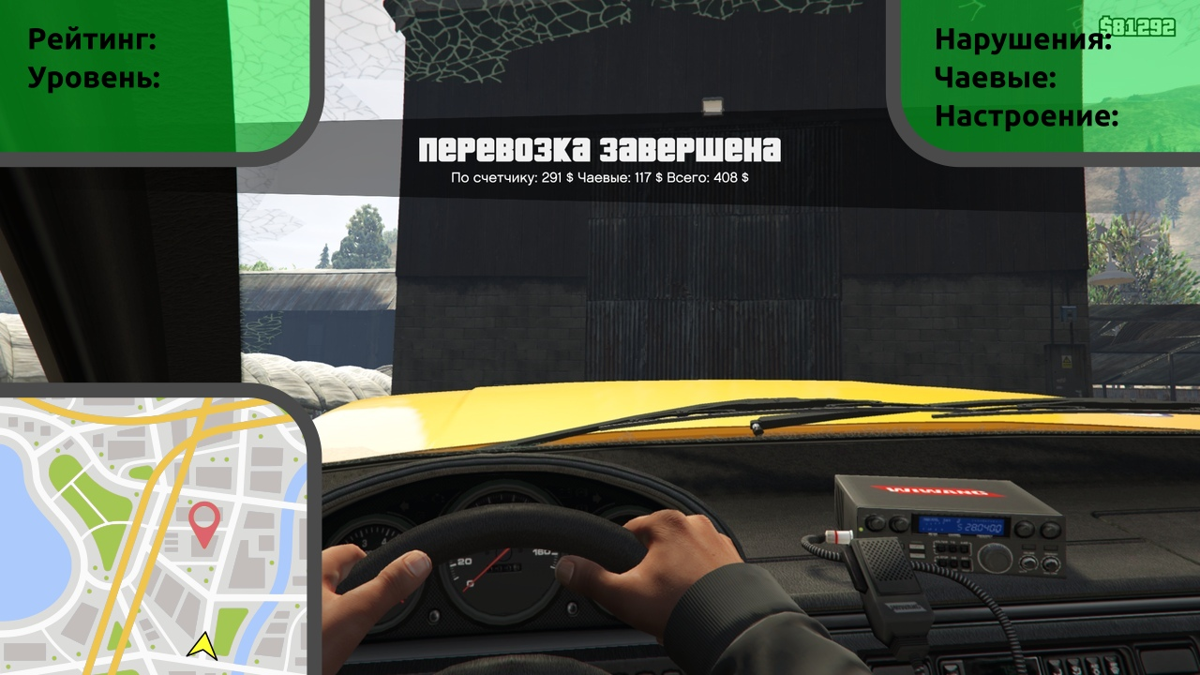

Slide 11
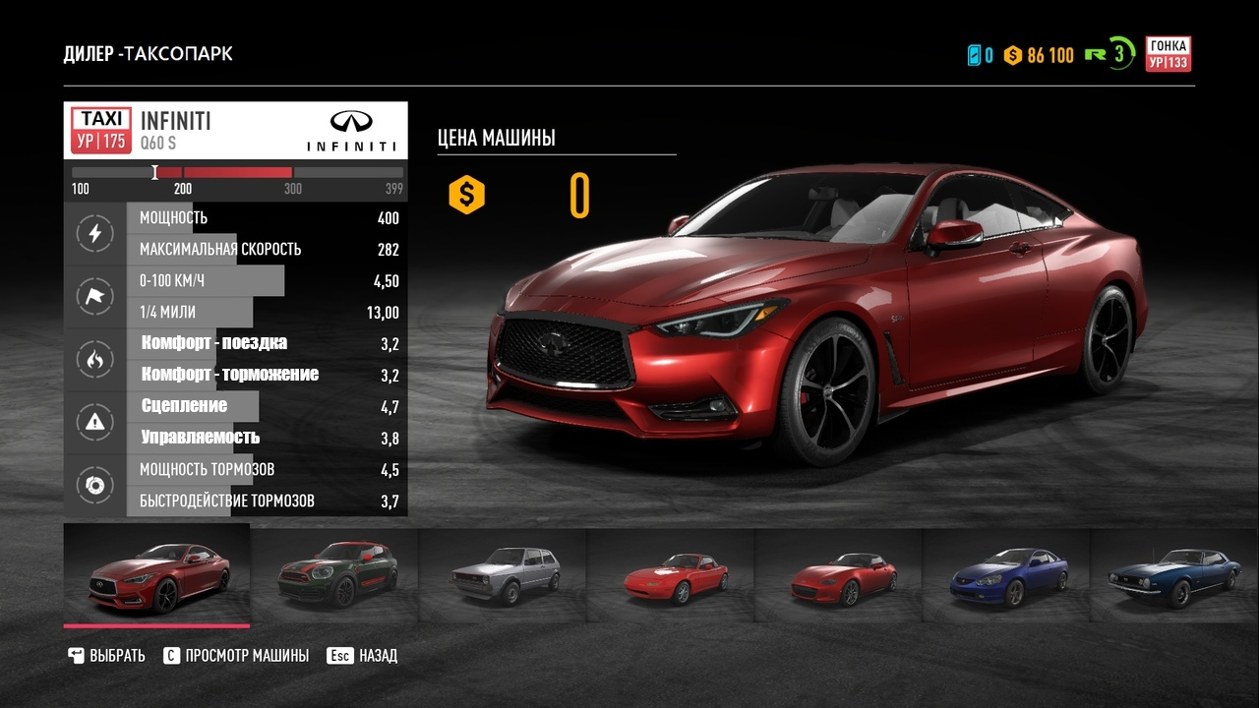

Slide 12
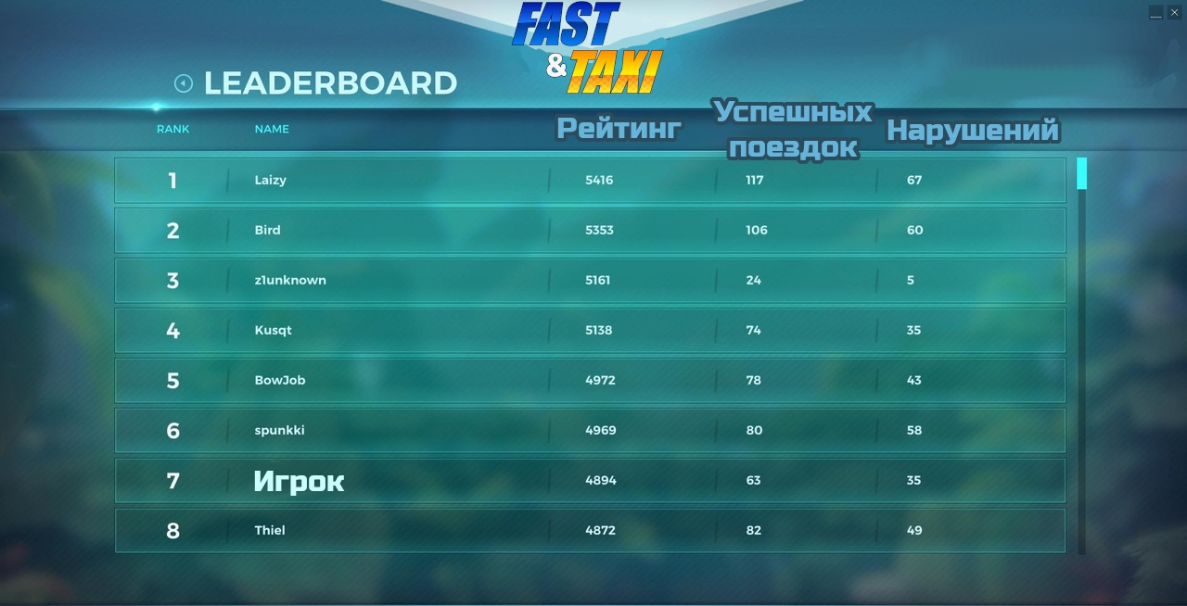

Slide 13
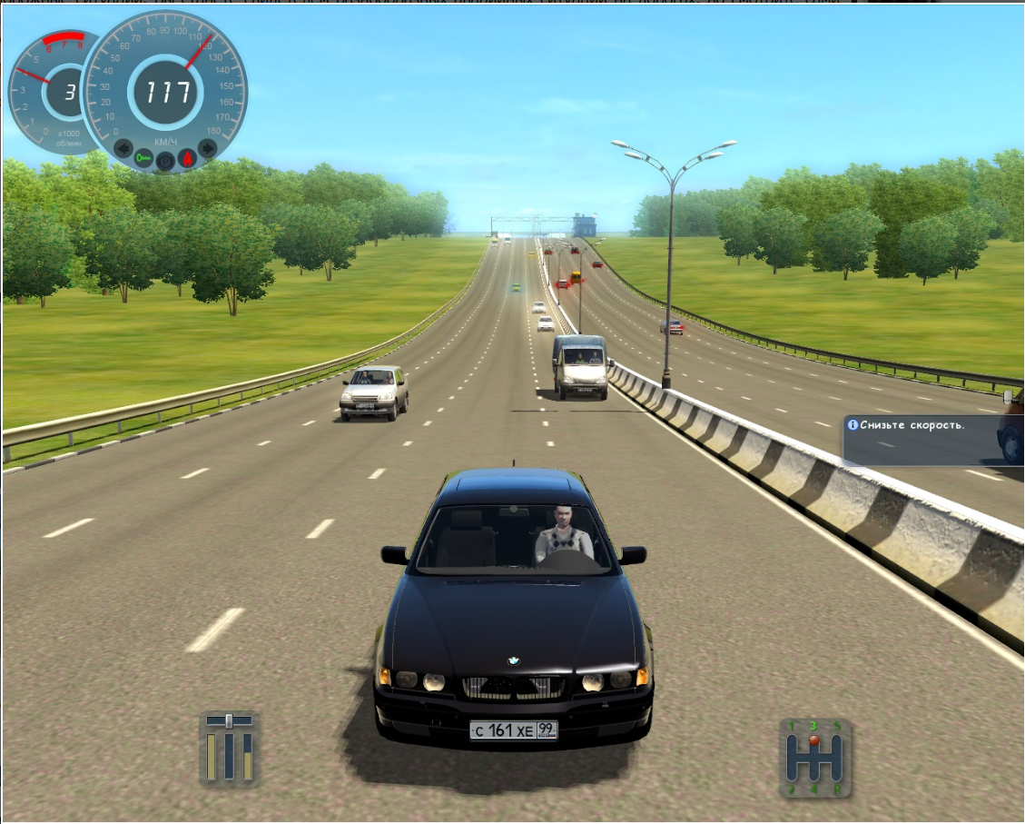
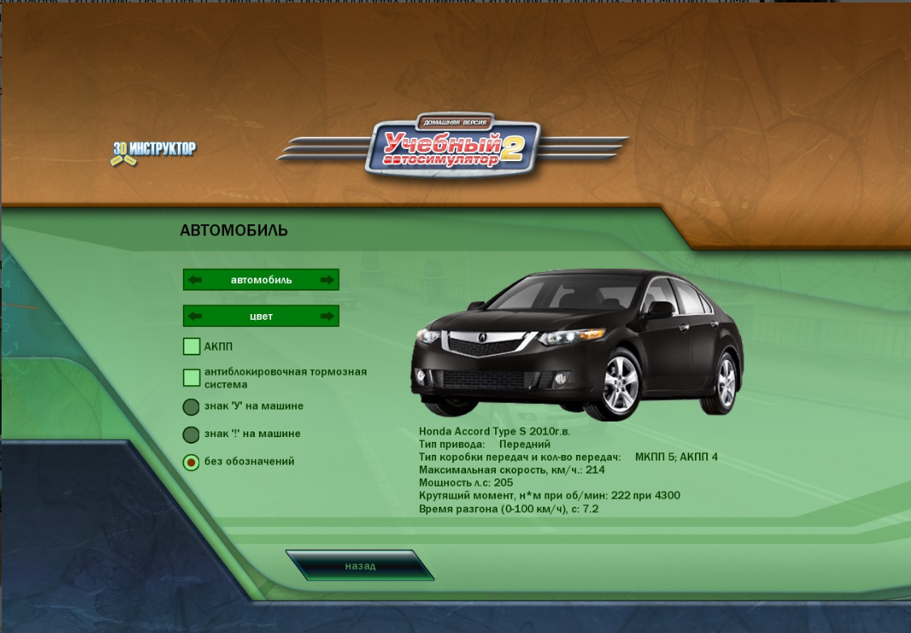
Учебный автосимулятор 2
Наши конкуренты
Плюсы:
Наличие теоретической части
Спокойный геймплей
Минусы:
Плохая физика
Для полноценного погружения необходим руль с педалями

Slide 14
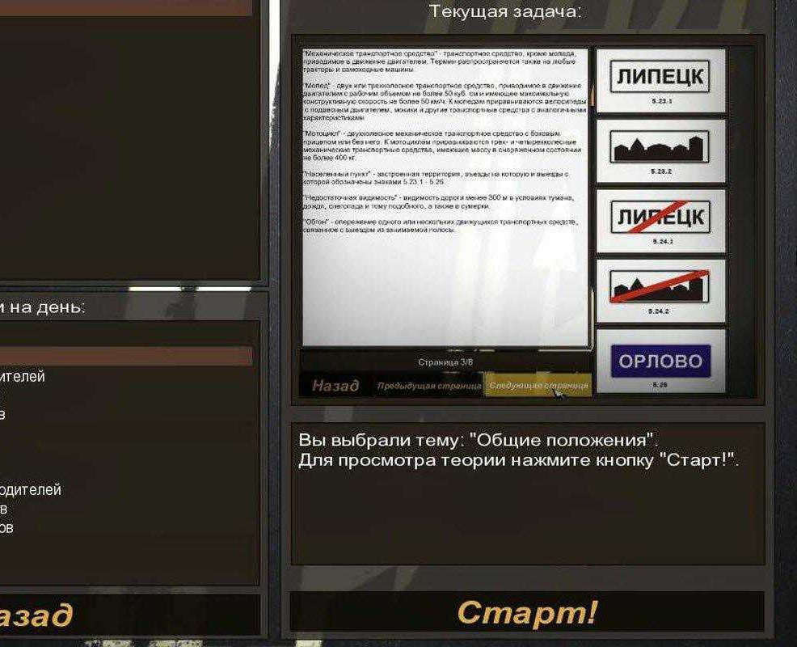
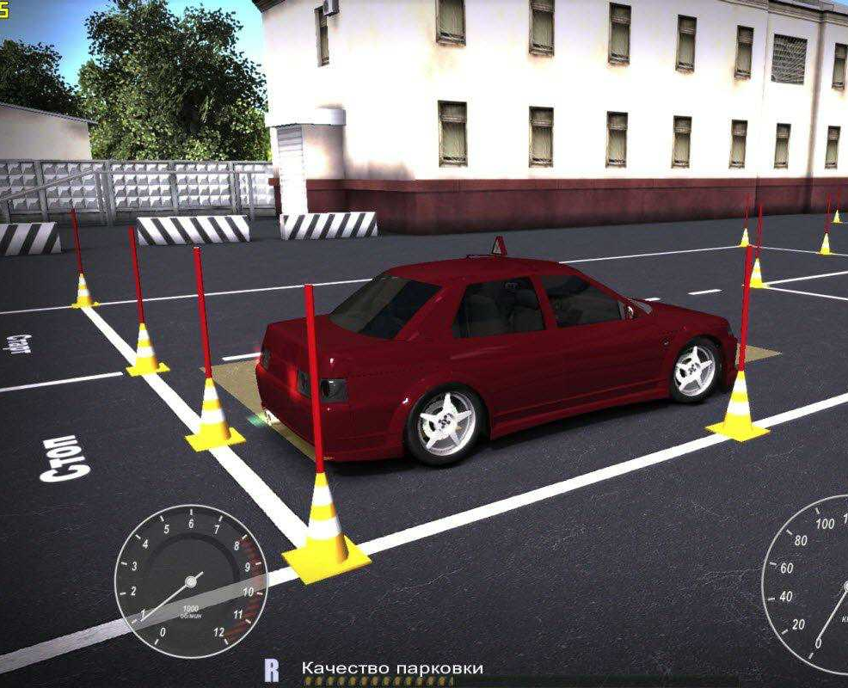
ПДД. Учебное пособие для автошкол.
Наши конкуренты
Плюсы:
Теория
Минусы:
Пустой, неживой город.

Slide 15
Средства разработки

Slide 17
Спасибо за внимание.

